Slide 1
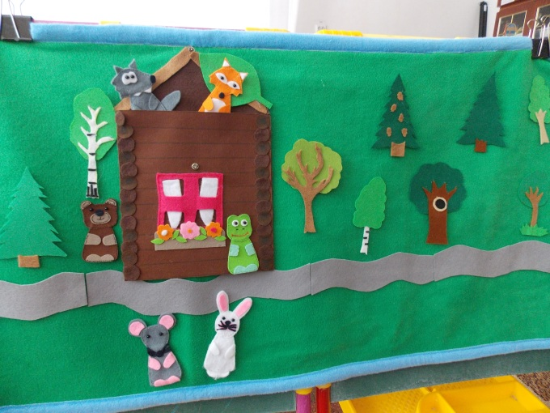
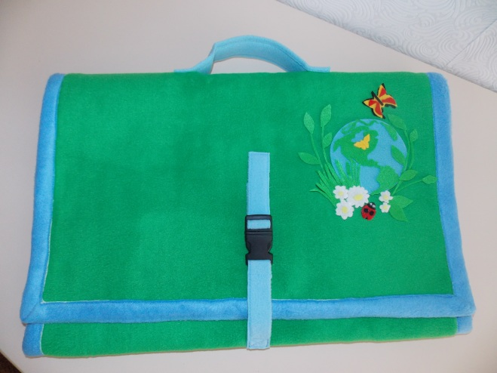
«Играем в театр».
Результативность:
.
Муниципальное бюджетное дошкольное образовательное учреждение
«Центр развития ребёнка – детский сад №57 «Аленушка» города Рубцовска
Через разнообразную деятельность в ходе работы с «экологическим кейсом», дети узнают о жизни растений, птиц, животных, насекомых в разное время года. У детей формируются познавательные интересы, накапливаются знания о правилах поведения в природе. Происходит обогащение словарного запаса, развитие связной речи. Возрастают коммуникативные способности.
Цель: познакомить детей дошкольного возраста с понятием «театр, приобщить детей к миру театрального искусства посредством театрализованных игр.
Задачи:
- развивать и тренировать выразительность речи;
- способствовать развитию воображения, фантазии, мышления, памяти;
- формировать волевые черты характера;
- способствовать раскрытию творческого потенциала.
Дидактическое пособие
по экологическому воспитанию:
«Экологический кейс»
Рекомендации для воспитателей ДОУ:
- д/игры планируются и организуются
как в совместной, так и в
самостоятельной деятельности детей,
индивидуально или с подгруппой детей;
дидактические игры можно
проводить с детьми как коллективно, так и индивидуально, усложняя их с учетом возраста детей. Усложнение должно идти за счет расширения знаний и развития мыслительных операций и действий;
- д/ игры кратковременны (10-20 мин.)
Игра – это искра, зажигающая огонек пытливости и любознательности».
В.А.Сухомлинский
Доронина Елена Леонидовна, воспитатель
2018 г.

Slide 2
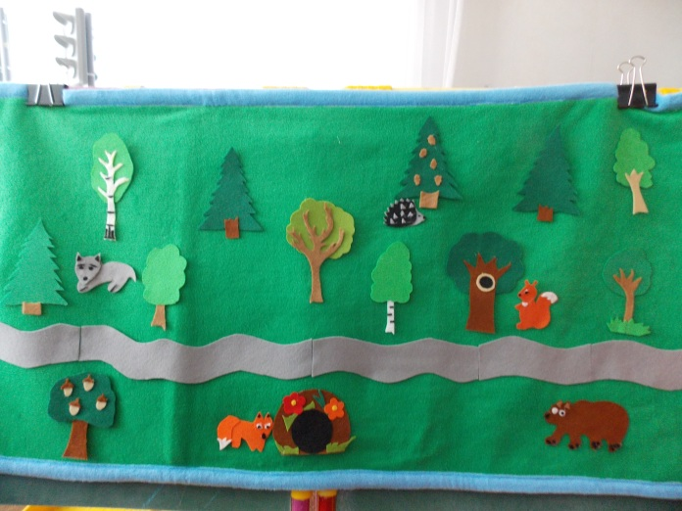
Варианты использования дидактического пособия:
«Путешествие в лес»
Цель: формирование начал экологической культуры у дошкольников, становление осознанно-правильного отношения к природе во всём её многообразии.
Задачи:
- знакомить с разными объектами живой и неживой природы, показывать ее взаимосвязь с окружающим миром;
- формировать навыки экологической безопасности;
- развивать интерес, любознательность и познавательную мотивацию по отношению к окружающему миру, творческие способности детей;
- воспитывать любовь к родной природе, желание участвовать в природоохранной деятельности.
Цель: формировать у детей дошкольного возраста целостное представление об экосистеме «Лес».
Задачи:
- уточнить и обобщить представления детей о разнообразном значении леса в жизни человека, закрепить полученные знания об обитателях леса;
- развивать устойчивый интерес к природе родного края, внимание, логическое мышление, умение работать в коллективе сверстников;
- воспитывать у детей желание беречь природу, способствовать осмыслению своего места в ней, ответственность за сохранения красоты и богатства родной природы.
«Экологическая тропинка».
Цель: создать условия для формирования начал экологической культуры, познакомить детей с разными объектами живой природы на территории детского сада.
Задачи:
- освоение новых знаний, закрепление и обогащение ранее усвоенного;
- формирование умений и навыков по уходу за растениями и животными;
- умение видеть взаимосвязь явлений в природе, делать выводы;
- самовоспитание через общение с природой;
-развивать у детей ориентировку в пространстве: «близко», «далеко», «слева», «справа» «сзади» .
- воспитание любви к природе, Родине.
Материалы и оборудование: игровое поле зеленого цвета, дидактический материал в конвертах: сказочный герой «Старичок - лесовичок», деревья, кусты, цветы, дикие животные, птицы, насекомые, муравейник.
Экологические знаки: «Условные обозначения объектов», «Правила поведения в природе».

